Slide 1
О деятельности Свердловской областной общественной организации Детский правозащитный фонд «ШАНС» Фонд ведет свою работу с 1994 г.

Slide 2
Президент Фонда Стребиж Оксана Юрьевна, член Общественного совета при ГУФСИН России Свердловской области, член Общественной наблюдательной комиссии Свердловской области по соблюдению прав лиц, находящихся в местах лишения свободы. Специалисты Фонда юристы, психологи, наркологи.

Slide 3
Основные виды деятельности организации в соотвествии с уставом
Деятельность в области правового просвещения;
Деятельность в области добровольчества;
Оказание юридической и психологической помощи на безвозмездной основе, деятельность по защите прав и свобод человека;
Профилактика социально опасных форм поведения, профилактика беспризорности и правонарушений несовершеннолетних;
Социальная поддержка граждан.

Slide 4
Целевые группы
Дети, в том числе дети – сироты и дети, оставшиеся без попечения родителей;
Подростки, молодежь;
Лица, попавшие в трудную жизненную ситуацию, в том числе находящиеся в местах лишения свободы (несовершеннолетние, женщины);
Родители, законные представители.

Slide 5
Проекты, реализованные за последние пять лет при поддержке Фонда Президентских грантов: 1. «Не оступись» – была оказана помощь в создании и информационная поддержка служб примирения на базе МАОУ СОШ № 170, 100, 113, 95, школа – интернат №9; создан Подростковый клуб для несовершеннолетних, находящихся в конфликте с законом (творческие занятия, настольные игры, мастер - классы, профилактические беседы и фильмы, спортивные эстафеты); выступления юристов и психологов были организованы в общеобразовательных школах, школах-интернатах, центрах социальной помощи семье и детям – 500 детей приняли участие, был открыт Пункт социального проката для семей в трудной жизненной ситуации, помощь получили 48 семей. 2. «Право на защиту и помощь» - 560 арестованных и осужденных девочек и женщин получили бесплатную юридическую и психологическую помощь, приняли участие в тренингах, беседах со специалистами, творческих занятиях и мастер – классах, 275 обратившихся родственников получили помощь специалистов на бесплатных юридических и психологических консультациях; оказана помощь женщинам, готовящимся к освобождению, организованы тренинги и выступления по темам: «Этикет трудоустройства», «Резюме и современные онлайн-сервисы», «Социальные службы, льготы и пособия»; 50 осужденных беременных женщин и женщины, чьи дети находятся в доме ребенка на территории ИК – 6 приняли участие в мероприятии «Школа матери» («Грудное вскармливание», «Здоровье ребенка», «Правильное питание матери и ребенка», «Основы воспитания», «Основные документы ребенка», «Права ребенка», «Опека, права и обязанности родителей, опекунов»); для детей были приобретены и переданы подгузники, пеленки, игрушки. .

Slide 6
3. «Рука друга» - направлен на профилактику девиантного поведения в подростковой среде. В проекте приняли участие несовершеннолетние, имеющие опыт самовольных уходов из дома, правонарушений, дети, относящиеся к группе социального риска. В мероприятиях проекта приняли участие 450 несовершеннолетних. Мероприятия проекта были направлены на выстраивание новой модели поведения, развитие системы жизненных перспектив. Было организовано проведение психодиагностического обследования, диагностика системы жизненных перспектив у участников проекта, по результатам которых составлялись индивидуальные планы сопровождения.
4. «Краски жизни» - были проведены групповые социально - профилактические занятия, направленные на повышение коммуникативной и правовой культуры несовершеннолетних, темы: «Знакомство. Построение коммуникации», « Я и мой мир вокруг меня», «Правила в жизни», «Ответственность и ее значение в жизни», «Конфликты. Способы их преодоления. Пути выхода из них. Ответственность за исход конфликта», участие приняли 150 несовершеннолетних; прошли выступления специалистов перед родителями «Информационная безопасность. Угрозы в сети Интернет», «На защите прав детей», «Права и обязанности родителей», «Ответственность родителей», участие приняли 300 родителей; несовершеннолетние, совершившие правонарушения, преступления приняли участие в круглых столах со специалистами, где разбирались вопросы по жилищному, семейному, уголовному, гражданскому законодательству, участие приняли 100 подростков; организован творческий конкурс "Мое будущее" для учащихся Специального учебно-воспитательного учреждения закрытого типа № 124, за лучшие работы ребята получили призы.

Slide 7
5. «Право на будущее» - была создана служба помощи по работе с подростками, склонными к девиантному поведению, очно-заочный психолого-педагогический и юридический консультационный пункт «Подросток и закон», 708 несовершеннолетних и членов их семей получили помощь специалистов; Проводились групповые и индивидуальные занятия с подростками с целью развития временной компетентности, рефлексии жизненного пути, основных аспектов целеполагания, умения планировать, ставить цели и достигать их – участие приняли 220 несовершеннолетних; 540 несовершеннолетних, в том числе дети «группы риска», подростки, состоящие на учете в ТКДН и ЗП, учащиеся школы закрытого типа № 124, воспитанники Центров социальной помощи приняли участие в творческих занятиях и мастер-классах, получили наборы для рисования, мелкий спортивный инвентарь и настольные игры. 200 несовершеннолетних посетили парк чудес «Галилео». 40 подростков посетили профориентационные экскурсии в детском технопарке «Кванториум»; организован творческий конкурс рисунков «Моя профессия» среди несовершеннолетних, отбывающих наказание в Кировградской воспитательной колонии и учащихся школы закрытого типа № 124, в конкурсе приняли участие 80 несовершеннолетних, за лучшие работы ребята получили призы.

Slide 8
Проекты, реализованные за последние пять лет при поддержке Министерства социальной политики Свердловской области: 1. «Новогоднее настроение» - для детей, находящихся в учреждениях социального обслуживания Свердловской области был организован творческий тематический конкурс, организовано 3 выставки лучших работ в 3 организациях социального обслуживания, 720 детей получили новогодние подарки. 2. «Елка для детей» - 300 детей, получающих социальные услуги в государственных организациях социального обслуживания Свердловской области, приняли участие в новогоднем творческом конкурсе «Новогодняя поделка» и были награждены билетами на ЭкспоЁлку, которая состоялась 30 декабря 2019 года на площадке Международного выставочного центра «Екатеринбург-Экспо» и творческими наборами. Каждый ребенок посетил новогодний спектакль «Ну, погоди и сказочная страна», аттракционы и получил новогодний подарок. 3. «На верном пути!» - социальную помощь (настольные игры, наборы для творчества, спортивный инвентарь) получили 250 воспитанников организаций социального обслуживания Свердловской области, специалистами проведено 307 индивидуальных консультаций, организовано 5 мастер – классов и 6 творческих занятий в 5 организациях социального обслуживания Свердловской области. 4. «Помощь рядом» - в мастер-классах, творческих занятиях, консультациях по правовым вопросам, в выступлениях специалистов приняли участие 150 несовершеннолетних воспитанников организаций социального обслуживания, индивидуальные консультации получили 53 семьи, состоящие на учете в данных организациях.

Slide 9
Проекты, реализованные за последние пять лет при поддержке Администрации г. Екатеринбурга:
1. «Разноцветное детство» - юристы и психологи принимали участие в заседаниях Территориальных комиссий по делам несовершеннолетних и защите их прав г. Екатеринбурга, индивидуальную помощь психолога и юриста получили 159 человек (родители и несовершеннолетние); были организованы три общественных приемных на базе общеобразовательных школ, на прием к специалистам обратились 134 родителя; была организована работа службы психологической и юридической помощи для детей и семей г. Екатеринбурга – помощь получили 720 обратившихся.
2. «Территория права» - проведено 649 индивидуальных консультаций специалистов, по телефону помощь специалистов получили 587 обратившихся; были изготовлены информационные буклеты на темы «Ответственность несовершеннолетних, ее виды», «Права и обязанности родителей», «Права детей», «Защитник Отечества», «Гражданин-патриот России», были организованы восемь общественных приемных на базе Территориальных комиссий по делам несовершеннолетних и защите их прав г. Екатеринбурга, 342 родителя получили помощь специалистов.

Slide 10
3. «Мои права и обязанности» - организована работа службы психологической и юридической помощи для детей и семей г. Екатеринбурга, помощь получили 785 обратившихся, изготовлены информационные буклеты на темы «Ответственность несовершеннолетних», «Права и обязанности родителей», «Защитнику Отечества», «Гражданин-патриот России», « Столица Урала — город Екатеринбург, 295 лет», были организованы выступления специалистов перед школьниками по правовым вопросам, по вопросам ответственности и личной безопасности (участие приняли 660 несовершеннолетних.). .

Slide 11
Мы сотрудничаем: - с общеобразовательными учреждениями (№№ 7, 10, 22, 81, 100, 107,124, 174, 224 и др.) - со школами – интернатами (№№9, 10, 11, 12, 17, школа –интернат «Эверест») -с Кировградской воспитательной колонией (г. Кировград) - с учреждениями социального обслуживания г. Екатеринбурга и Свердловской области - с Территориальными комиссиями по делам несовершеннолетних и защите их прав г. Екатеринбурга и Свердловской области.

Slide 12
Основные направления деятельности
Организована работа Социальной поликлиники для семей с детьми (оказания социальной, информационной, юридической, психологической, материальной помощи).
Регулярно проходят встречи юристов и психологов с несовершеннолетними, находящимися в следственном изоляторе, в Кировградской воспитательной колонии, в специальной школе закрытого типа № 124, с состоящими на учете в подразделениях по делам несовершеннолетних, в территориальных комиссиях по делам несовершеннолетних (формы работы: выступления, диагностика, презентации, викторины, создание коллажей «Мое будущее», мастер-классы, творческие занятия, организация и проведение творческих конкурсов, организация спортивных мероприятий, веселых эстафет, посещение подростками профориентационных экскурсий, профориентационное тестирование, посещение цирка, зоопарка, театров, выставок).

Slide 13
Организуются мероприятия по повышению уровня правовой грамотности и оказанию психологической помощи арестованным и осужденным девочкам и женщинам (СИЗО №5, СИЗО №6, ИК-6 г. Нижний Тагил, ИК №16 г. Краснтурьинск).
Организовано психологическое и правовое консультирование несовершеннолетних, находящихся в конфликте с законом, и членов их семей на базе Территориальных комиссий по делам несовершеннолетних и защите их прав.

Slide 14
Профориентационный кабинет. Подросткам оказывается целенаправленное содействие в выборе дальнейшего профиля обучения, которое сузит круг профессий и облегчит дальнейший учебный и трудовой путь. Специалисты используют методику автоматизированной экспресс-профориентации «Ориентир». Школьники изучают серьёзные специальности, в том числе предъявляющие повышенные требования к сотрудникам, узнают о правах и обязанностях работника и работодателя.
Оказание помощи детям и семьям (консультации юриста, психолога, педагога-психолога) по телефону.
Организована работа Подросткового клуба «Радуга» для несовершеннолетних, имеющих конфликт с законом, находящихся в социально опасном положении, трудной жизненной ситуации (дети принимают участие в настольных играх, в мастер - классах, в беседах со специалистами, участвуют в творческих занятиях, смотрят познавательные фильмы).

Slide 15
Мероприятие «Территория безопасности» (приобщение несовершеннолетних к вопросам личной безопасности, подростки узнают о возможных действиях в угрожающих здоровью и жизни ситуациях; знакомятся с культурой общения с незнакомым человеком; узнают об основах здорового и безопасного образа жизни; обучаются практическим навыкам действий при возможности причинения насилия и жестокости).
Выступление специалистов перед родителями (юристы, психологи, наркологи). Тематика: Права и обязанности родителей; Ответственность родителей; Вредные привычки; Информационная безопасность; На защите прав детей и др.
Привлечение волонтеров. В качестве волонтеров привлекаются студенты старших курсов - это юристы, психологи, социальные работники. Волонтеры проходят обучение, целью которого является повышение их психолого-педагогической компетентности в вопросах, связанных с профилактической, психодиагностической и коррекционно-развивающей работой с несовершеннолетними «группы риска». После обучения волонтеры принимают участие в мероприятиях.

Slide 16
Открыт пункт социального проката для семей, находящихся в трудной жизненной ситуации, для выпускников учреждений государственного воспитания. Основная цель – оказание помощи малообеспеченным родителям, ответственно относящимся к воспитанию детей, а также нуждающимся выпускникам детских домов и школ - интернатов. Граждане могут получить в безвозмездное пользование коляски, кроватки, детскую одежду, игрушки, предметы по уходу за детьми, мелкую бытовую технику.
Подготовка и тиражирование информационных буклетов и брошюр. Тематика: Мои права; Моя ответственность; Экстремизм - что это?; Опасности в сети интернет; Права несовершеннолетнего работника; Органы, осуществляющие защиту несовершеннолетних; Права и обязанности родителей и др.

Slide 17
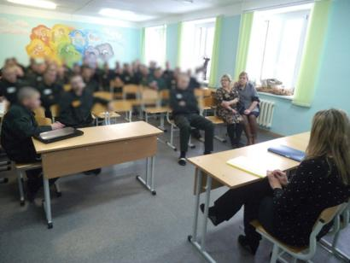
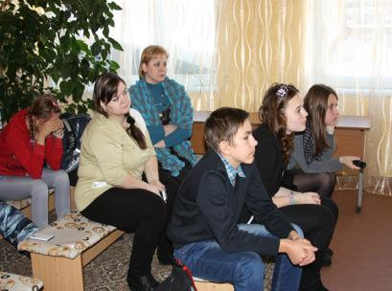
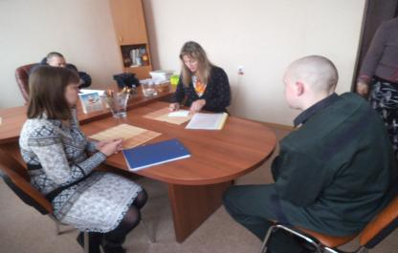
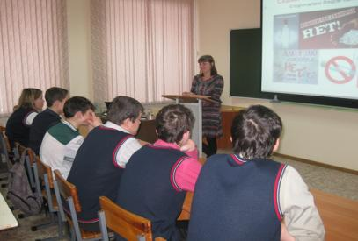

Slide 18
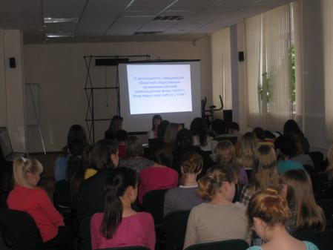
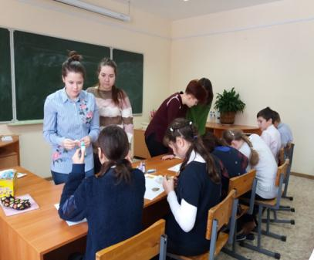
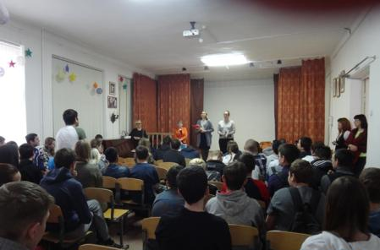
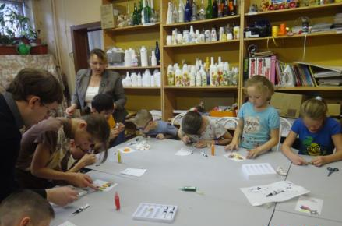

Slide 19
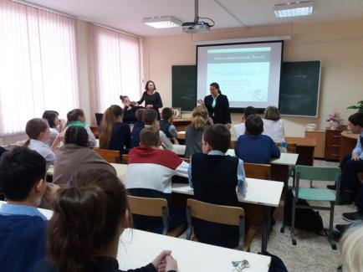
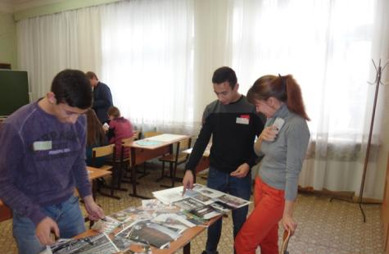
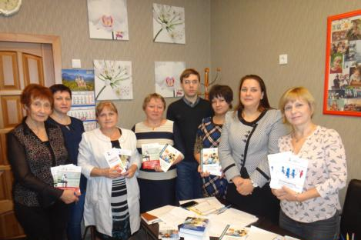
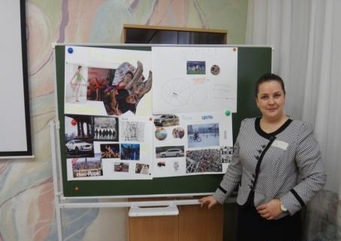

Slide 20
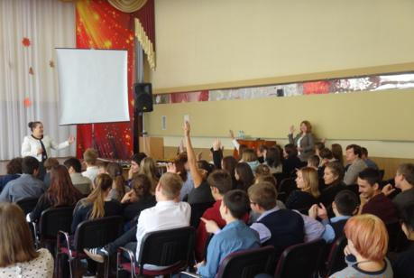
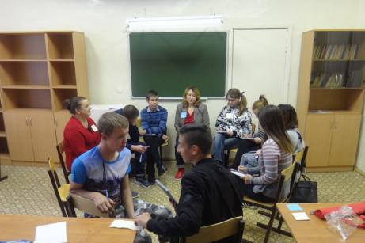
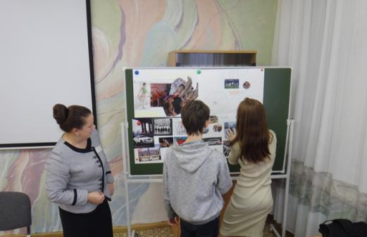
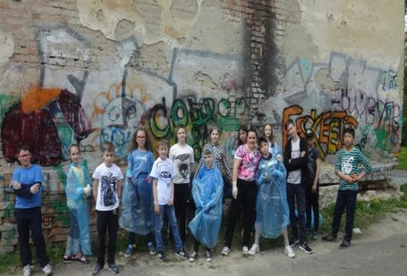

Slide 21
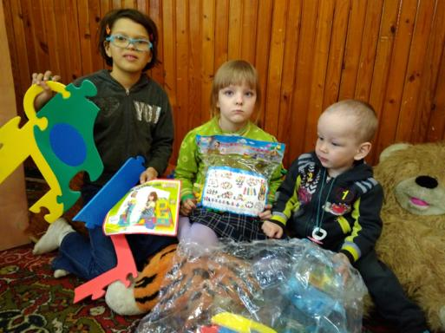
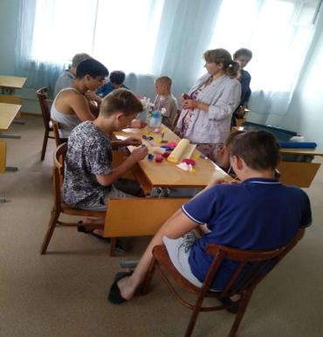
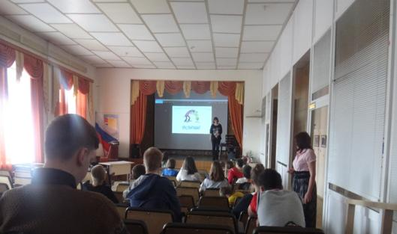
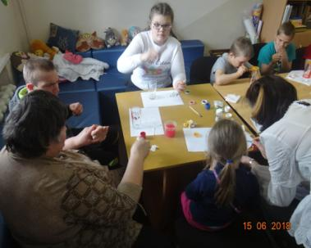

Slide 22
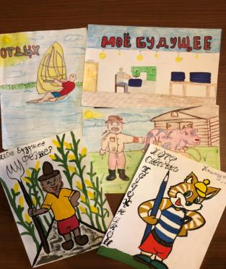
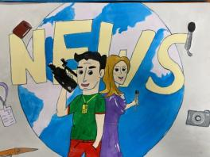
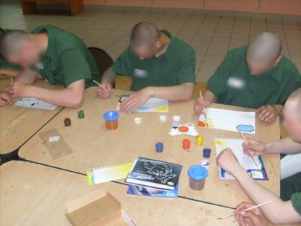
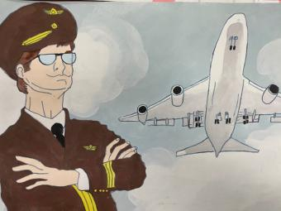
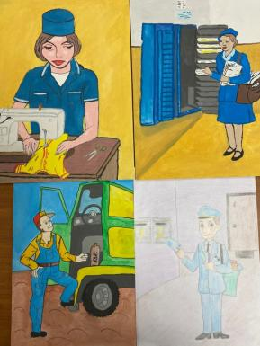
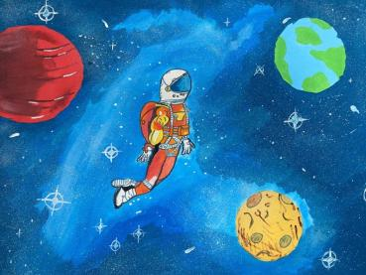
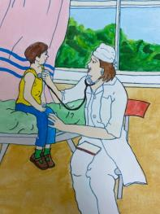

Slide 23
В 2021 - 2022 годах планируется развитие следующих технологий:
1.«Игротерапия» – технология организации досуга подростков, вовлечения их в реабилитационный процесс через ролевые, подвижные, моделирующие игры, тренинги, игры для подростков по методике сказкотерапии, правовые и познавательные викторины.
2.«Позитивное развитие через социальное проектирование» - технология развития позитивных качеств личности подростков через инициативное участие в социально значимых проектах в позиции равноправных партнеров взрослых;
3.Технология «Дискуссионный киноклуб» предполагает организацию просмотра фильмов, затрагивающих проблемы, характерные для подростков. В процессе обсуждения фильмов предполагается проведение проблемно-ценностных дискуссий, бесед, психологических и моделирующих игр. Ожидаемый реабилитационный эффект: подростки смогут научиться решать проблемы, делать правильный выбор в трудной ситуации, находить альтернативу противоправному поведению, вырабатывать коммуникативные навыки в процессе дискуссий и тренингов.

Slide 24
4.Очно-заочный психолого-педагогический консультационный пункт «Парус». Родители, законные представители будут иметь возможность получить консультацию квалифицированного специалиста (педагога, психолога) как в очной, так и в дистанционной форме. Специалисты проконсультируют родителей по вопросам развития, воспитания, обучения детей, окажут диагностическую и методическую помощь.
Каждая из вышеперечисленных технологий была подвергнута анализу и переосмыслению с точки зрения использования её, в том числе , в работе с детьми «группы риска». Каждая технология в обязательном порядке включает реабилитационный компонент – специфические методы вовлечения подростка, психолого-педагогическую диагностику, индивидуальную работу с психологом, педагогом, другими специалистами, групповые тренинги и консультации.
Планируется организация цикла семинаров для сотрудников ГУФСИН России по Свердловской области, специалистов организаций социального обслуживания, педагогов школ-интернатов по направлению «Профилактика эмоционального выгорания».

Slide 25
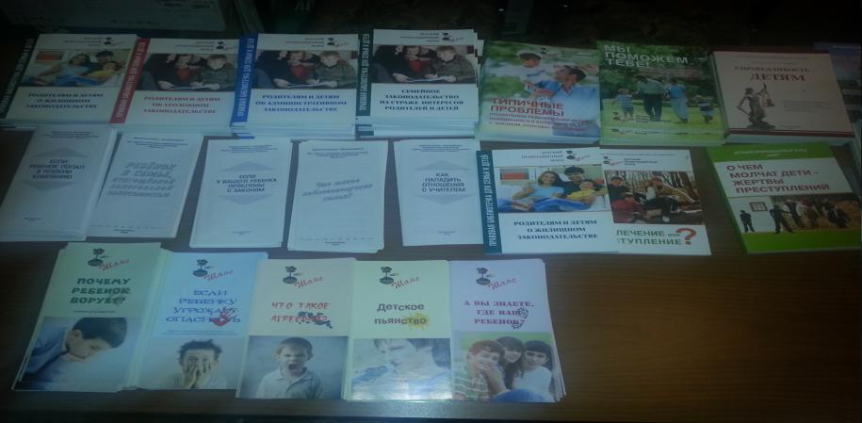
За период деятельности, специалистами Фонда подготовлено и издано более 37 брошюр и буклетов правовой тематики.

Slide 26
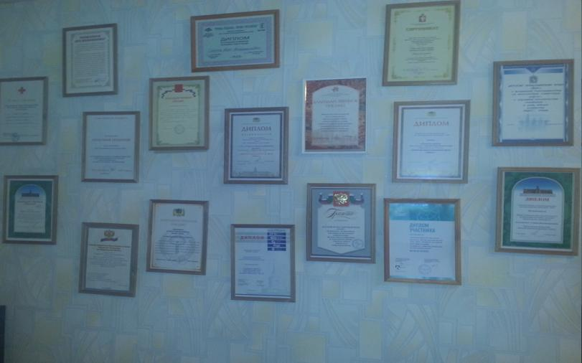
Наши награды

Slide 27
Наши координаты: 620034, г. Екатеринбург, ул. Кузнецова, д. 14. тел.: +7 (343) 307 34 94
Всегда рады сотрудничеству!

